Slide 1

Báo cáo cuối kỳ
ĐẠI HỌC SƯ PHẠM ĐÀ NẴNG
Sinh viên thực hiện: Nguyễn Đức Tin
Nguyễn Thanh Tú Trần Thái Trung
Giảng viên hướng dẫn: Thầy. Võ Công Đình
CƠ SỞ DỮ LIỆU TẬP TRUNG XÂY DỰNG WEBSITE BÁN MỸ PHẨM

Slide 2




COSMETIC
I. Giới thiệu đề tài
II. Giới thiệu CSDL tập trung thiết kết CSDL
TỔNG QUAN
III. Ứng dụng view, procedure, function, trigger
vào đề tài
IV. Phân tích, thiết kế, coding demo chương trình

Slide 3


Lý do chọn đề tài
I. Giới thiệu đề tài
Xã hội ngày càng phát triển, công nghệ phát triển mạnh mẽ ứng dụng vào rất nhiều lĩnh vực và trong đó có Website bán hàng và nhóm chúng em đã chọn Website bán hàng mỹ phẩm sẽ giúp tiếp cận khách hàng không chỉ trong khu vực nhất định mà còn mở rộng ra khắp các vùng miền bất cứ nơi nào có Internet.
'' Chỉ cần thao tác qua các thiết bị có kết nối internet là mua hàng được"

Slide 4

I. Giới thiệu đề tài
Vận dụng đề tài :
Sử dụng các kiến thức đã học và tìm hiểu trên ghế nhà trường để mô tả và định hướng chức năng.
Xác định các đối tượng và nghiệp vụ của hệ thống, miêu tả đơn giản trình tự diễn ra sự kiện của các đối tượng để thiết kế hệ thống
Hướng phát triển:
Tiếp tục phát triển và hoàn thiện website với các chức năng như xây dựng liên kết đăng nhập,
so sánh sản phẩm trong và ngoài website, thực hiện quản lý kho và khuyến mại với các điều kiện cụ thể theo thời gian Thực hiện truy xuất chi phí, doanh thu và lợinhuận ra word hoặc excel.

Slide 5


II. Giới thiệu CSDL tập trung, thiết kết CSDL
1. Giới thiệu
Cơ sở dữ liệu tập trung là một tập hợp các dữ liệu có tổ chức, thường được lưu trữ và truy cập điện tử từ hệ thống máy tính. Khi cơ sở dữ liệu phức tạp hơn, chúng thường được phát triển bằng cách sử dụng các kỹ thuật thiết kế và mô hình hóa chính thức.

Slide 6
II. Giới thiệu CSDL tập trung, thiết kết CSDL
2. Hệ CSDL
CÁC HỆ CSDL TẬP TRUNG:
Hệ CSDL cá nhân
Hệ CSDL trung tâm
Hệ CSDL khách
- chủ
Hệ CSDL cá nhân là hệ CSDL có một người dùng, người này vừa thiết kế, vừa tạo lập, vừa cập nhật và bảo trì CSDL
- Hệ CSDL trung tâm là hệ CSDL với dữ liệu được lưu trữ trên máy tính trung tâm, nhiều người sử dụng từ xa có thể truy cập CSDL này thông qua các thiết bị đầu cuối và các phương tiện truyền thông
Trong kiến trúc khách-chủ, các thành phần (của hệ QTCSDL) tương tác với nhau tạo nên hệ thống gồm thành phần yêu cầu tài nguyên và thành phần cấp tài nguyên.

Slide 7
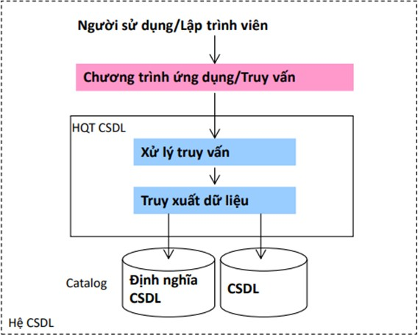
II. Giới thiệu CSDL tập trung, thiết kết CSDL
2. Hệ CSDL
Hệ CSDL (Database System)

Slide 8
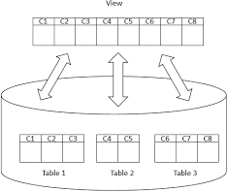
II. Giới thiệu CSDL tập trung, thiết kết CSDL
3.View
Một khung nhìn (view) có thể được xem như là một bảng “ảo” trong cơ sở dữ liệu có nội dung được định nghĩa thông qua một truy vấn (câu lệnh SELECT). Như vậy, một khung nhìn trông giống như một bảng với một tên khung nhìn và là một tập bao gồm các dòng và các cột.

Slide 9

II. Giới thiệu CSDL tập trung, thiết kết CSDL
4. Defined function.
Defined function (hàm do người dùng định nghĩa) Hàm là đối tượng cơ sở dữ liệu tương tự như thủ tục. Điểm khác biệt giữa hàm và thủ tục là hàm trả về một giá trị thông qua tên hàm
còn thủ tục thì không. Điều này cho phép ta sử dụng hàm như là một thành phần của một biêu thức (chẳng hạn trong danh sách chọn của câu lệnh SELECT).

Slide 10

II. Giới thiệu CSDL tập trung, thiết kết CSDL
5. Store Procedure
Tập hợp biên dịch các câu lệnh T-SQL được lưu trữ với một tên xác định
Sử dụng để thực hiện các nhiệm vụ quản trị, hoặc áp dụng các luật giao dịch phức tạp
Có hai loại thủ tục lưu trữ:
Thủ tục lưu trữ hệ thống đề cập đến phương pháp quản trị dữ liệu và cập nhật thông tin vào các bảng (thường bắt đầu bằng sp_).
Thủ tục lưu trữ do người dùng định nghĩa.

Slide 11


II. Giới thiệu CSDL tập trung, thiết kết CSDL
6. Trigger
Bẫy sự kiện
Cấu trúc gần giống như một thủ tục nội tại nhưng Không có tham số đầu vào và đầu ra
Phải được liên kết với một bảng/ bảng ảo trong CSDL
Không thể gọi mà được thực hiện tự động. Sử dụng trong việc: Tính toán, cập nhật giá trị tự động
Kiểm tra dữ liệu nhập Khai báo sử dụng
Kết hợp với các hành động INSERT/UPDATE/DELETE trên bảng hay bảng ảo
Khi tạo ra, tham gia vào transaction khởi tạo bởi câu lệnh cập nhật dữ liệu tương ứng.

Slide 12
II. Giới thiệu CSDL tập trung, thiết kết CSDL
7. Thiết kết csdl

Slide 13
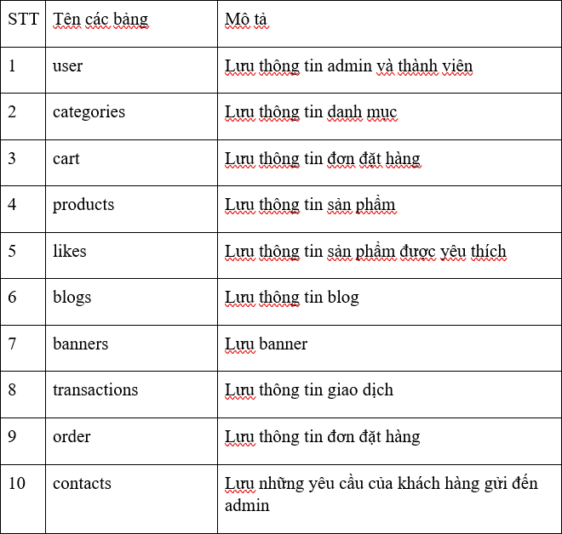

II. Giới thiệu CSDL tập trung, thiết kết CSDL
7. Thiết kết csdl
Danh sách các bảng

Slide 14
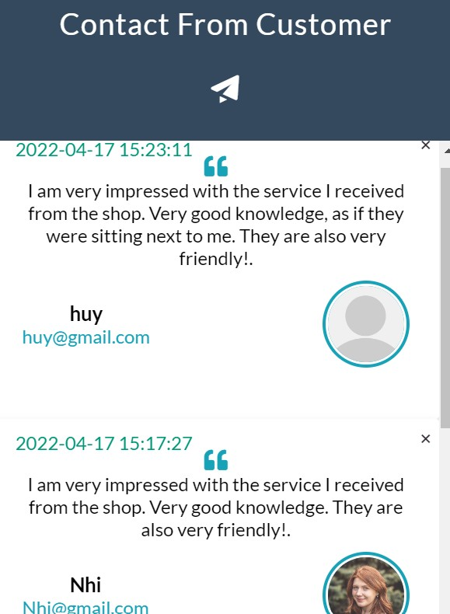
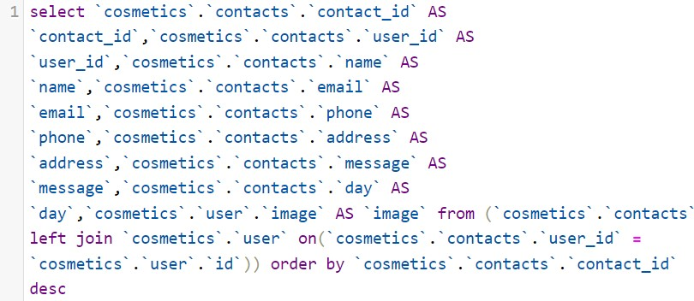
III. Ứng dụng view, procedure, function, trigger vào đề tài
1. View
View kết nối 2 bảng contact và user xem thông tin contact customer

Slide 15
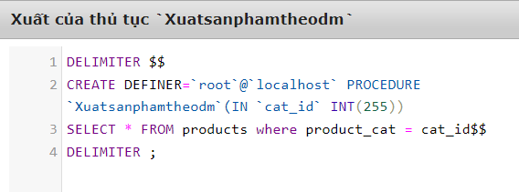
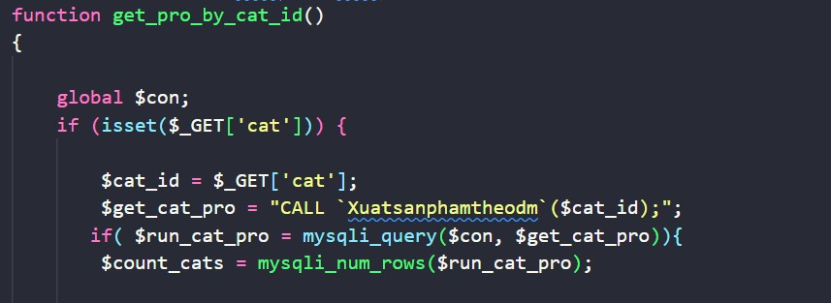
III. Ứng dụng view, procedure, function, trigger vào đề tài
2. Procedure
xuất sản phẩm theo danh mục

Slide 16
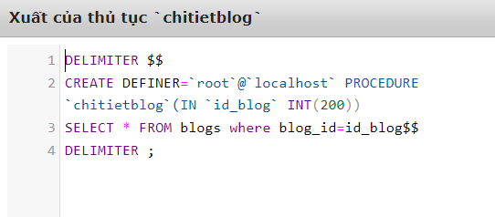
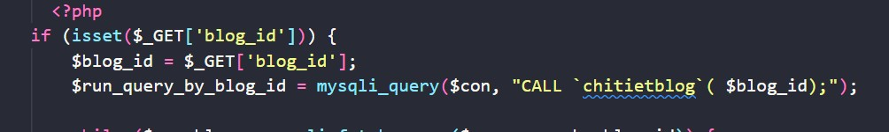
III. Ứng dụng view, procedure, function, trigger vào đề tài
2. Procedure
Xem chi tiết sản phẩm

Slide 17
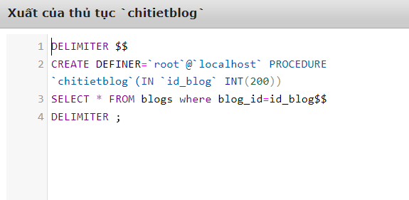
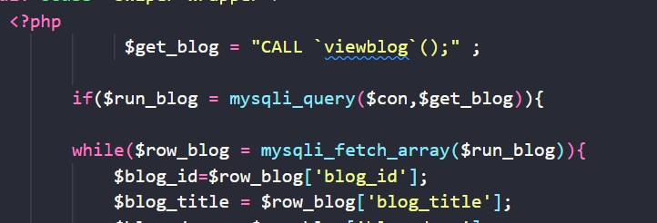
III. Ứng dụng view, procedure, function, trigger vào đề tài
2. Procedure
Xem chi tiết blog

Slide 18
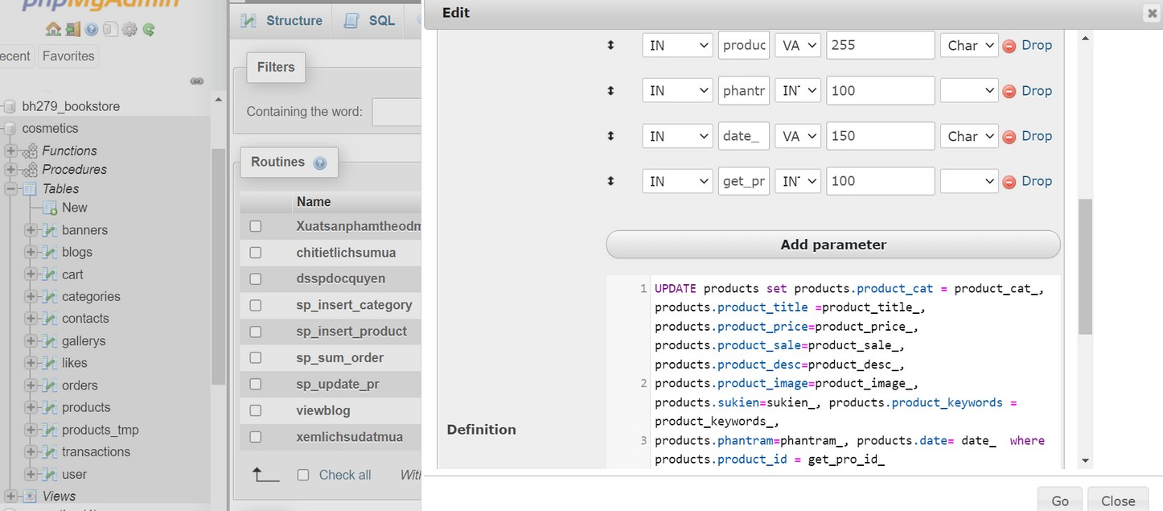
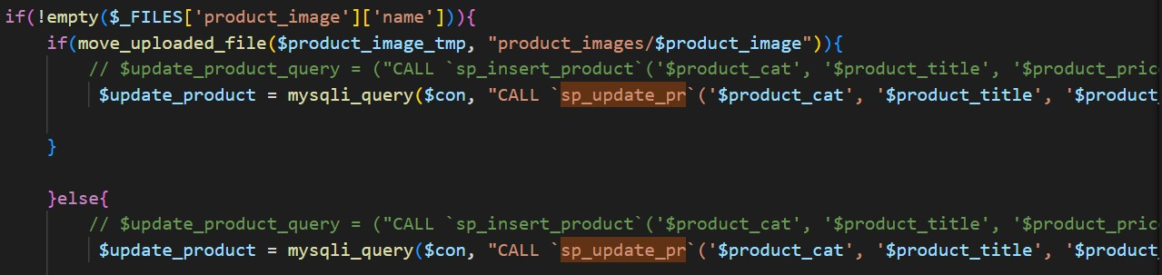
III. Ứng dụng view, procedure, function, trigger vào đề tài
2. Procedure
Procedure cập nhật thông tin sản phẩm

Slide 19
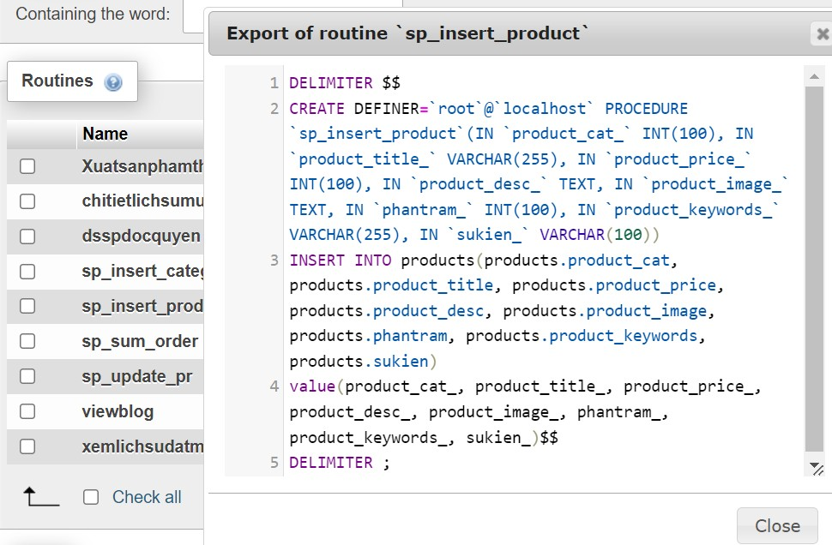
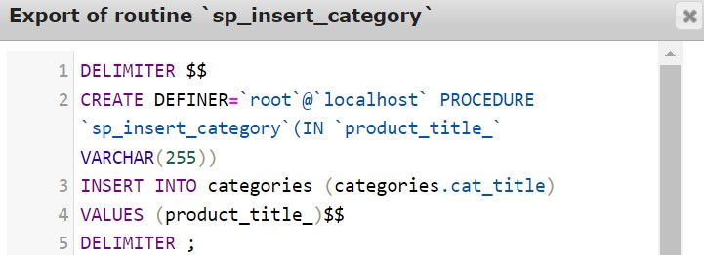
III. Ứng dụng view, procedure, function, trigger vào đề tài
2. Procedure
Procedure thêm sản phẩm, thêm danh mục

Slide 20
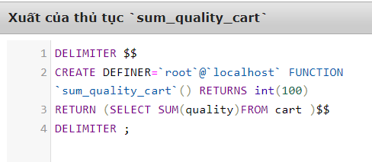
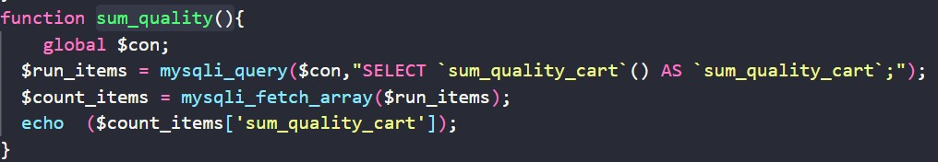
III. Ứng dụng view, procedure, function, trigger vào đề tài
3. Function
Xuất ra tổng số lượng sản phẩm có trong giỏ hàng

Slide 21
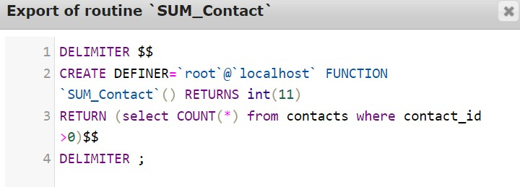
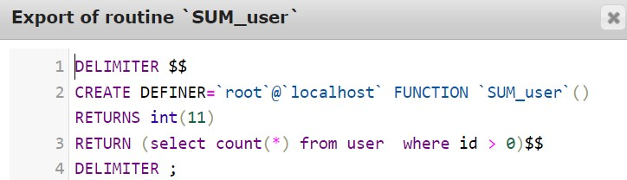
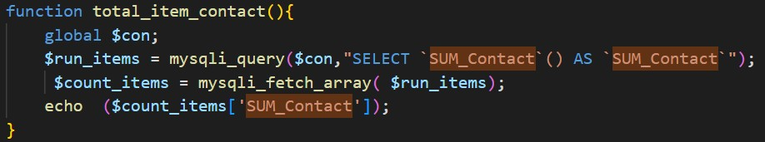
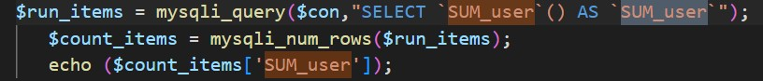
III. Ứng dụng view, procedure, function, trigger vào đề tài
3. Function
Xuất ra số lượng use, contact

Slide 22
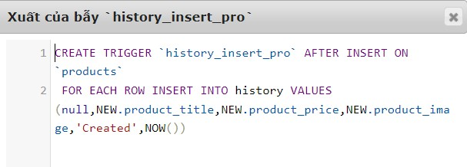
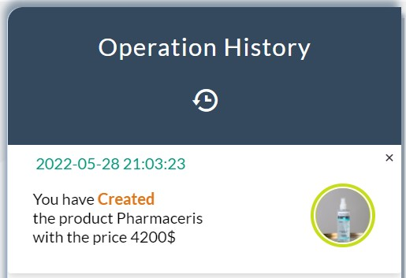
III. Ứng dụng view, procedure, function, trigger vào đề tài
4. Trigger
lịch sử admin thêm sản phẩm mới vào bảng product

Slide 23
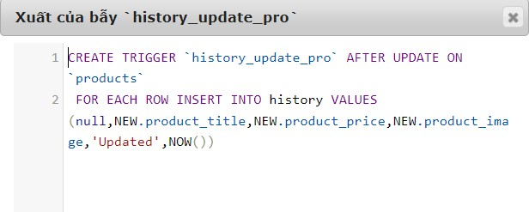
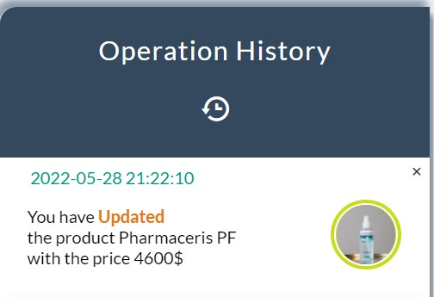
III. Ứng dụng view, procedure, function, trigger vào đề tài
4. Trigger
lịch sử admin cập nhật sản phẩm trong bảng product

Slide 24
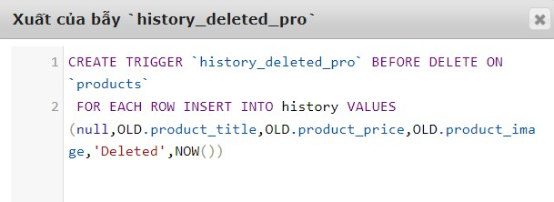
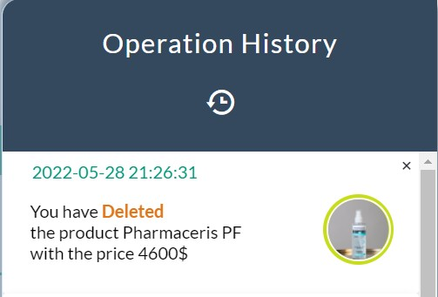
III. Ứng dụng view, procedure, function, trigger vào đề tài
4. Trigger
lịch sử admin xoá sản phẩm trong bảng product

Slide 25






GIỚI THIỆU NGÔN NGỮ LẬP TRÌNH, VÀ CÁC CÔNG CỤ SỬ DỤNG
CHO DỰ ÁN

Slide 26

IV. Phân tích, thiết kế, coding demo chương trình

Slide 27
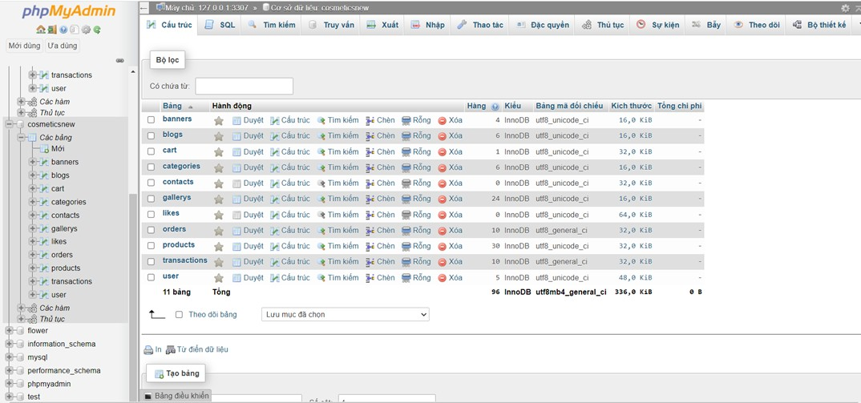
Tạo và thêm csdl vào phpmyadmin

Slide 28
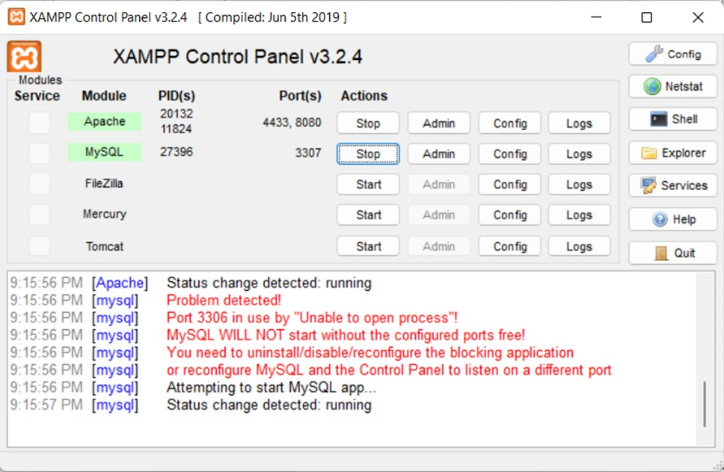
Khởi động Xampp và bật Apache và MySQL lên:

Slide 29

Khởi động Google và thêm đường dẫn h ttp://localhost:8080/cosmetics3/

Slide 30

Giao diện trang chủ

Slide 31
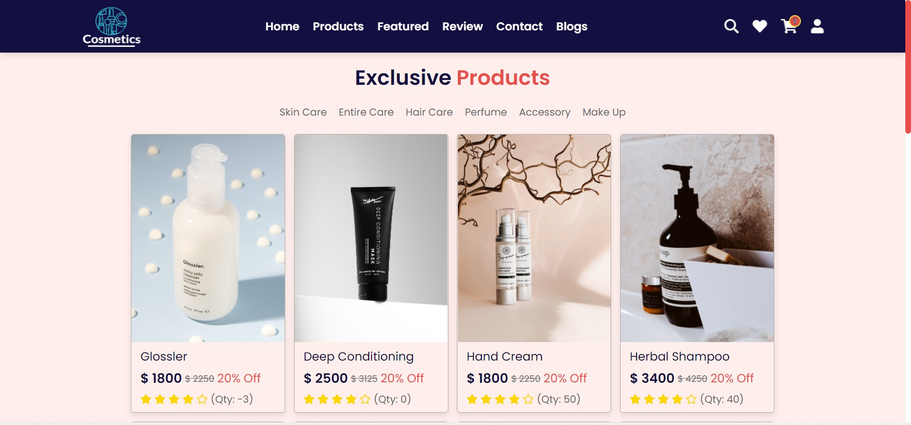
Giao diện trang sản phẩm

Slide 32
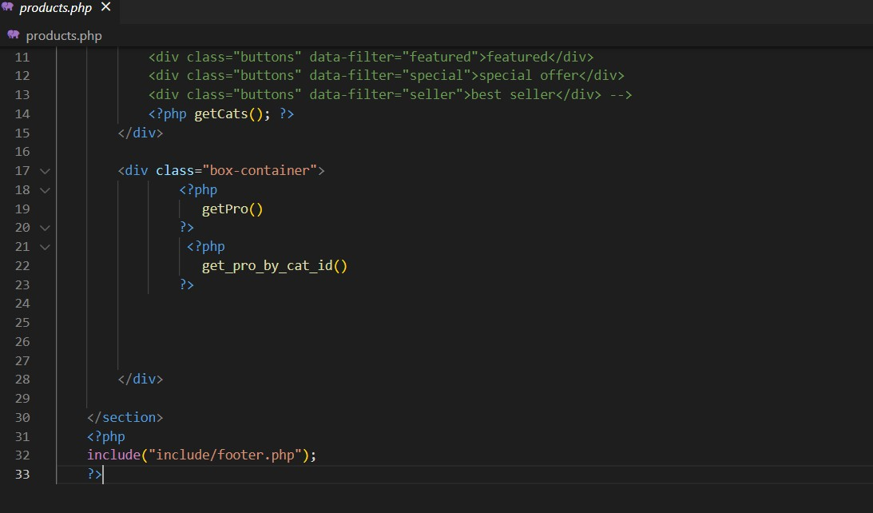
Coding chức năng trang sản phẩm

Slide 33
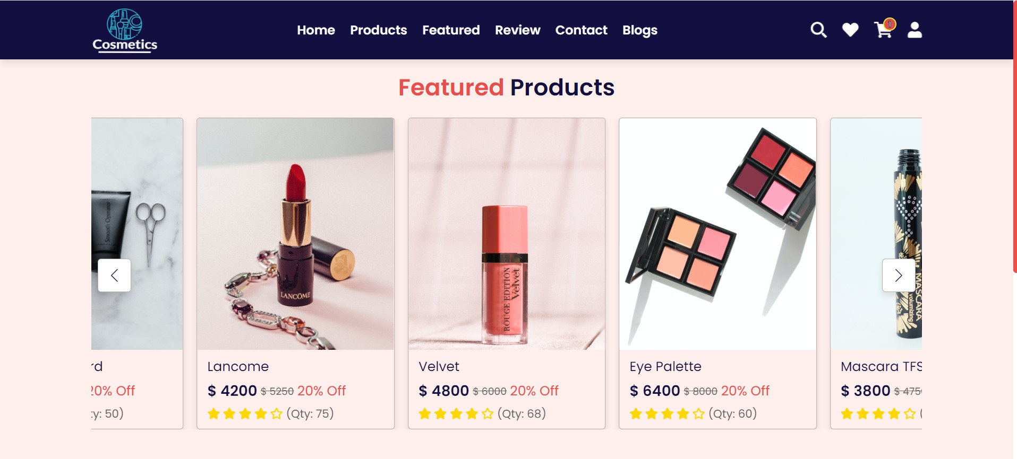
Giao diện trang sản phẩm nỗi bật

Slide 34
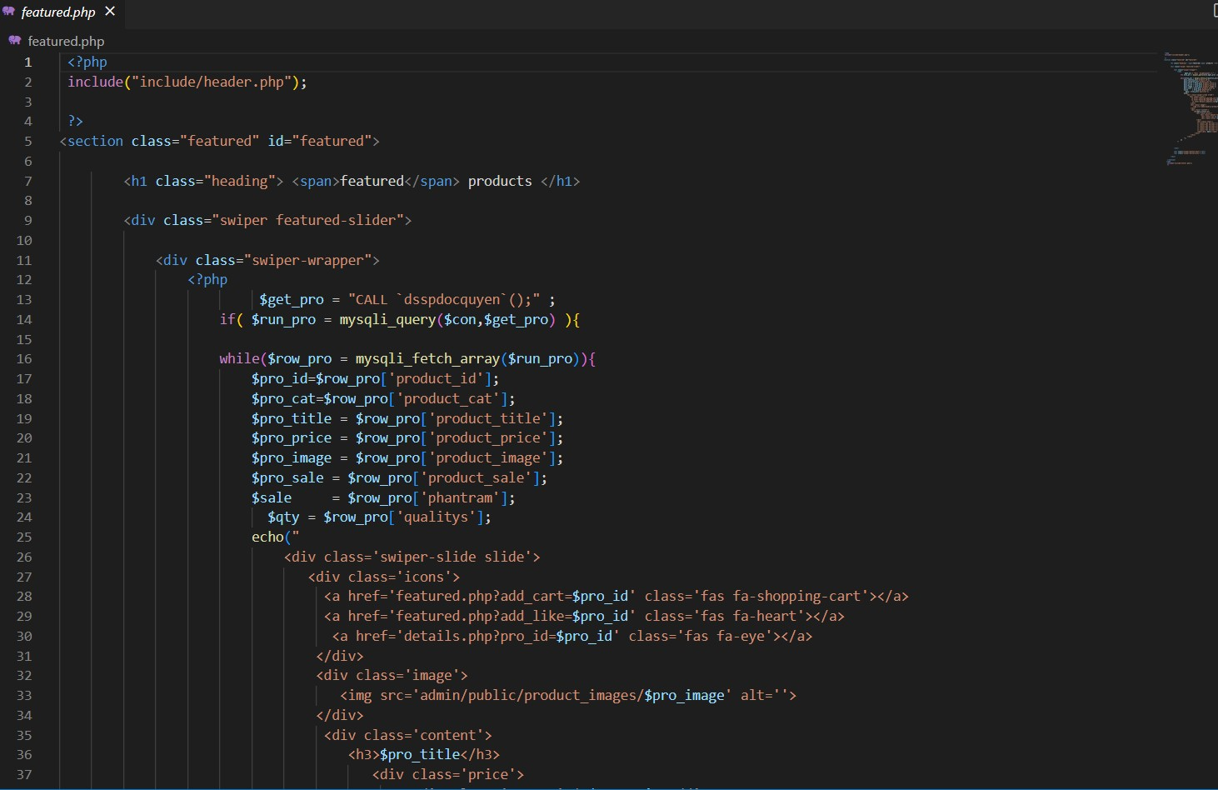
Coding chức năng trang sản phẩm nỗi bật

Slide 35
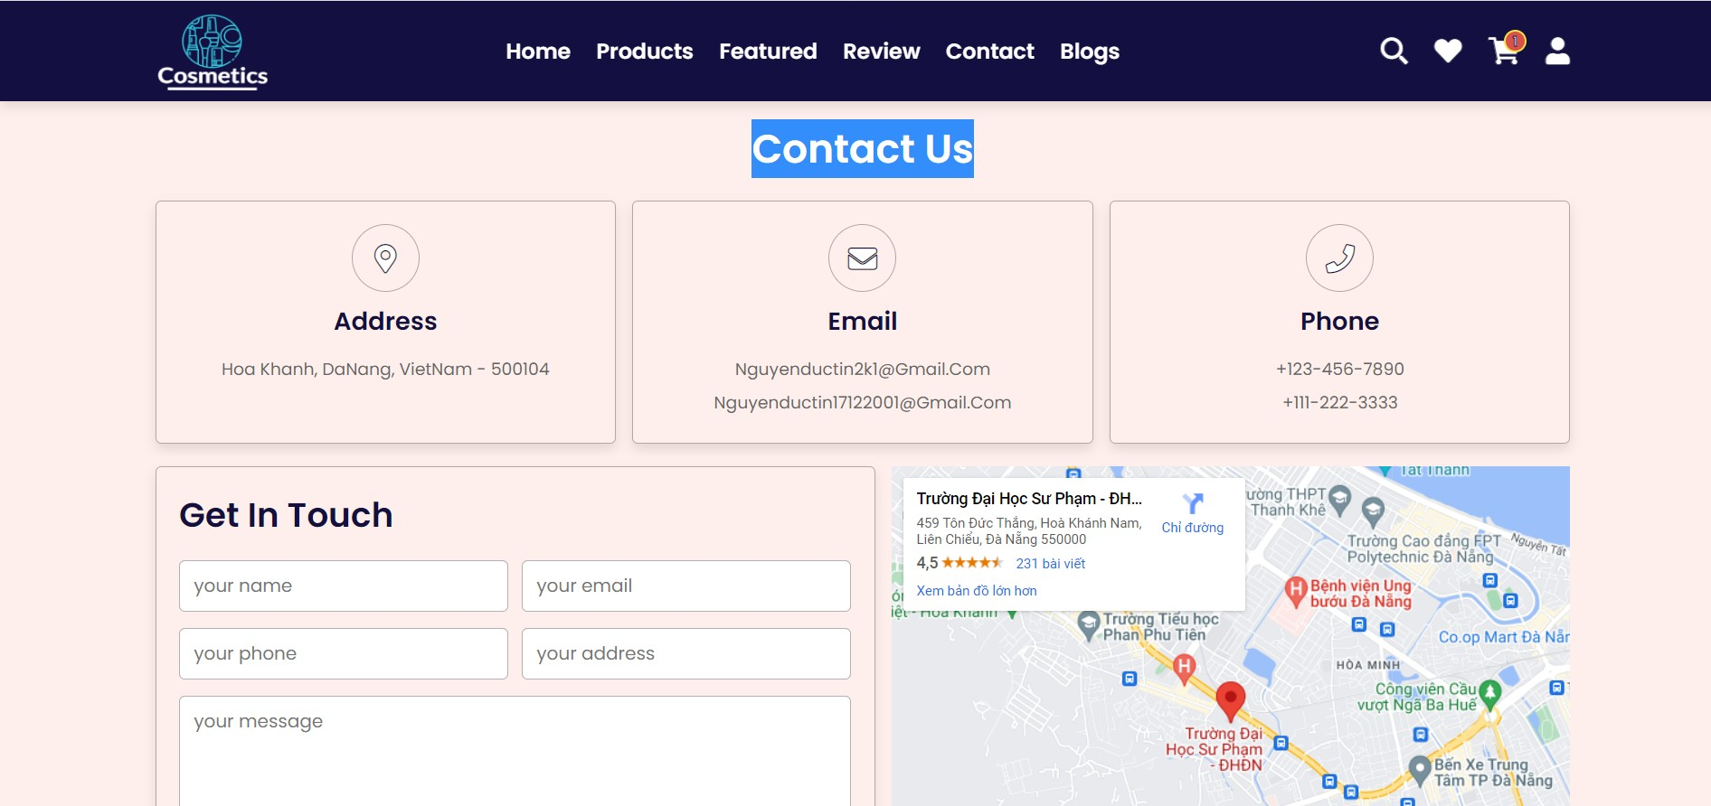
Trang liên hệ cửa hàng

Slide 36
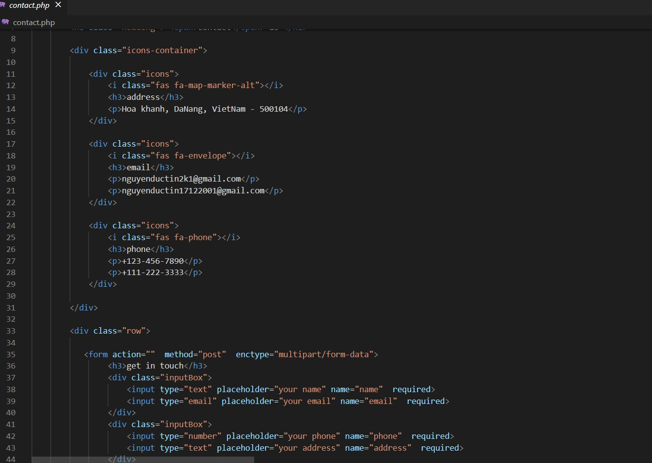
Coding chức năng trang liên hệ

Slide 37
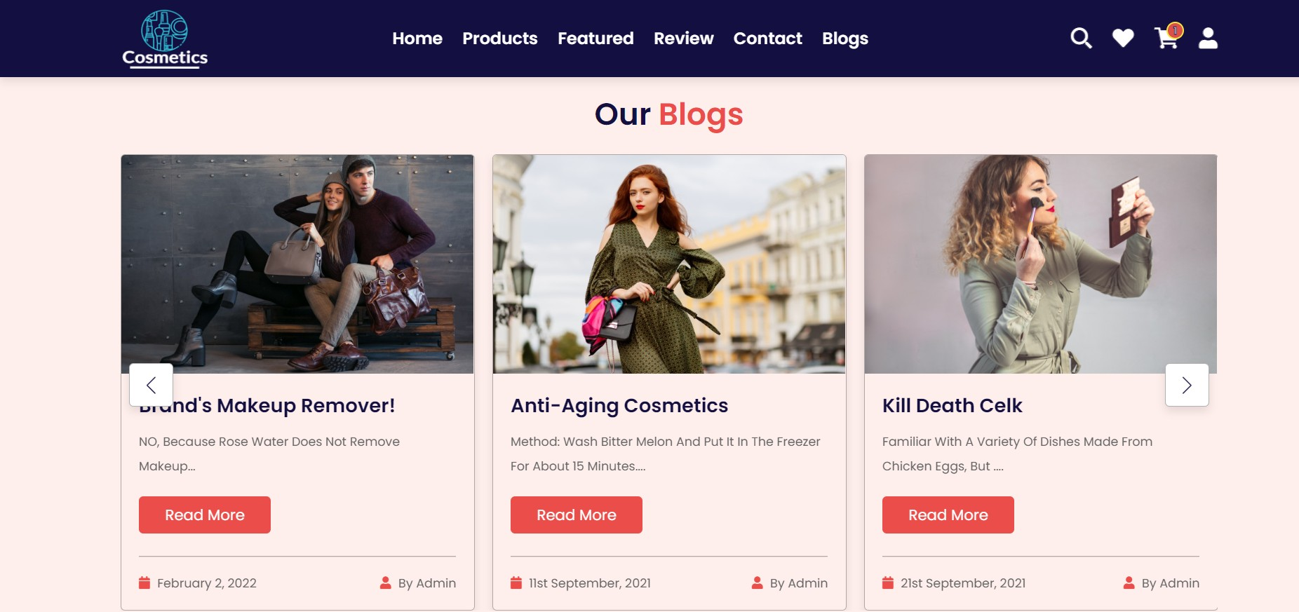
Trang blogs

Slide 38
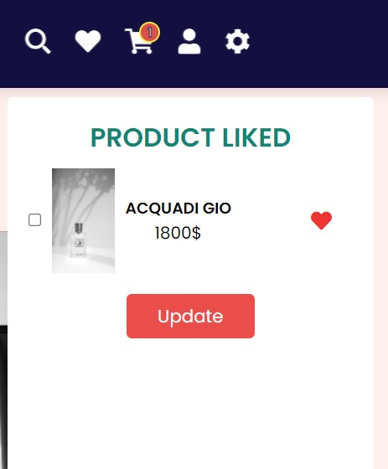
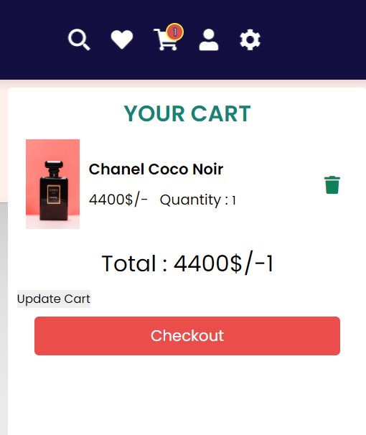
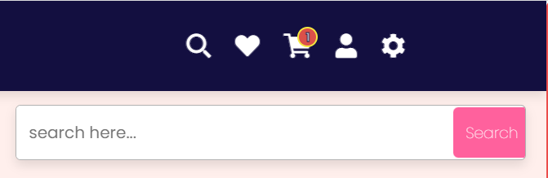
Giỏ hàng
Thanh tìm kiếm
Sản phẩm yêu thích

Slide 39
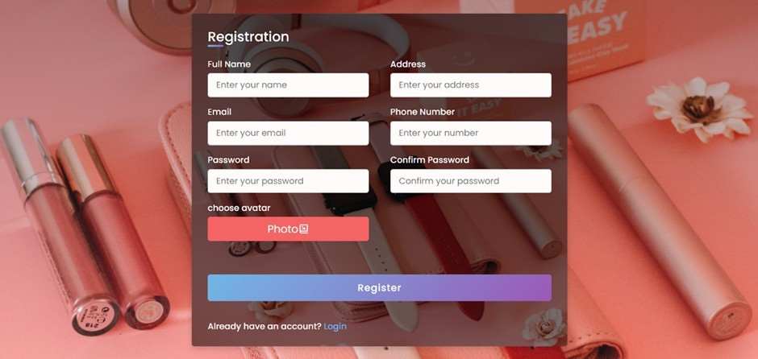
Giao diện đăng ký

Slide 40
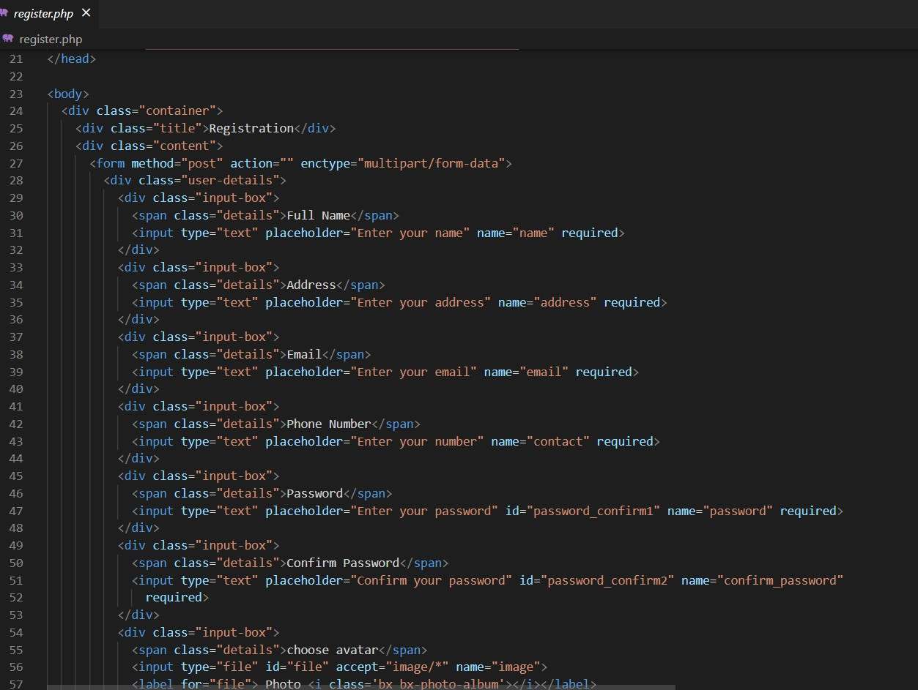
Coding chức năng trang đăng ký

Slide 41
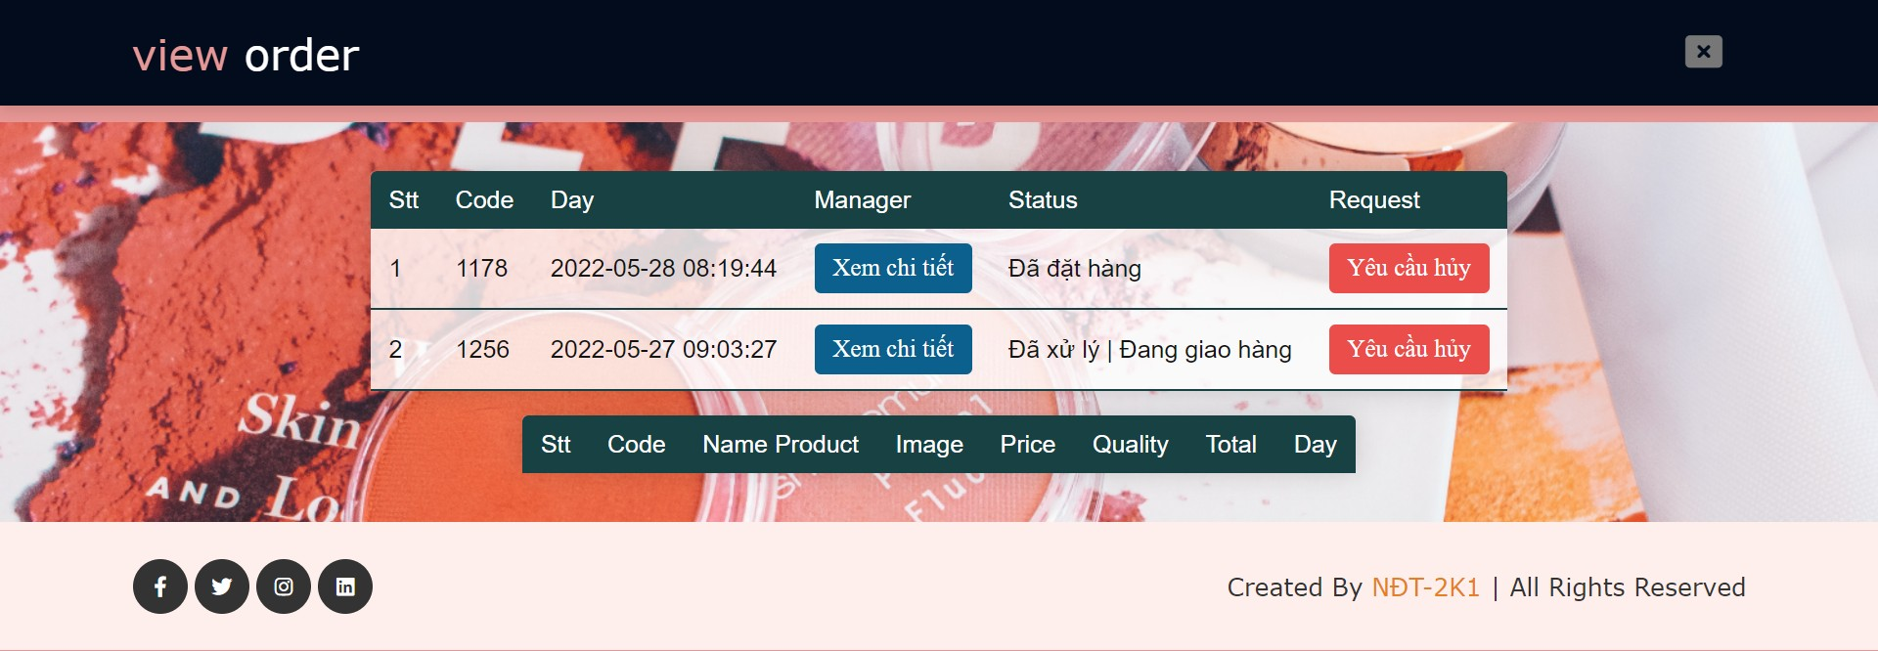
Giao diện giỏ hàng chờ xử lý

Slide 42
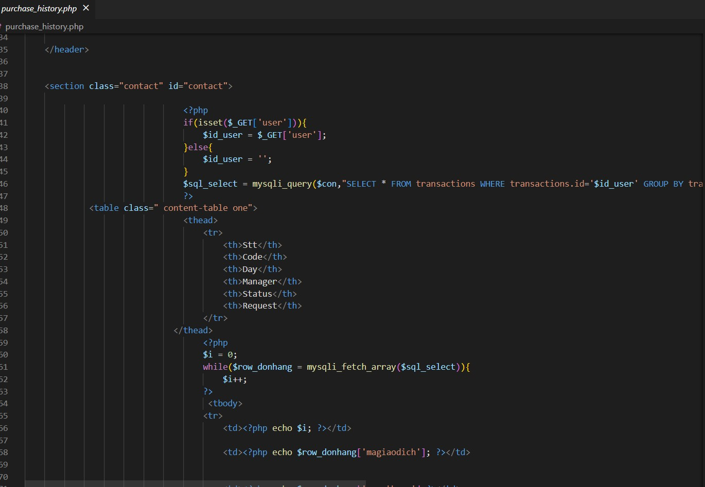
Coding chức năng trang giỏ hàng đang xử lý

Slide 43
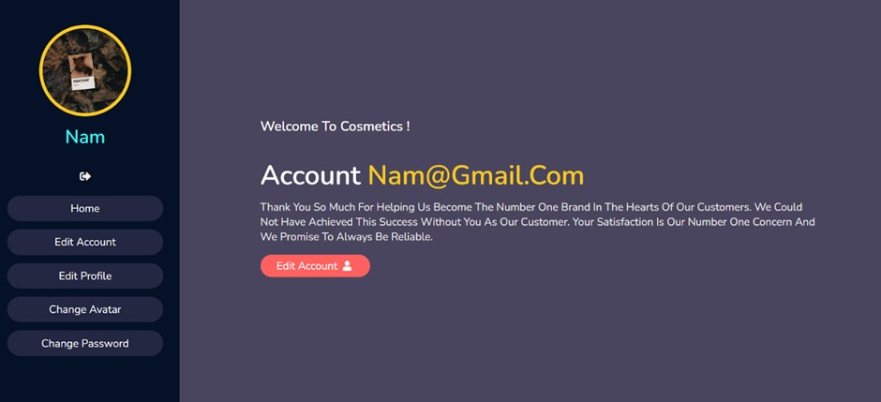
Giao diện my account

Slide 44
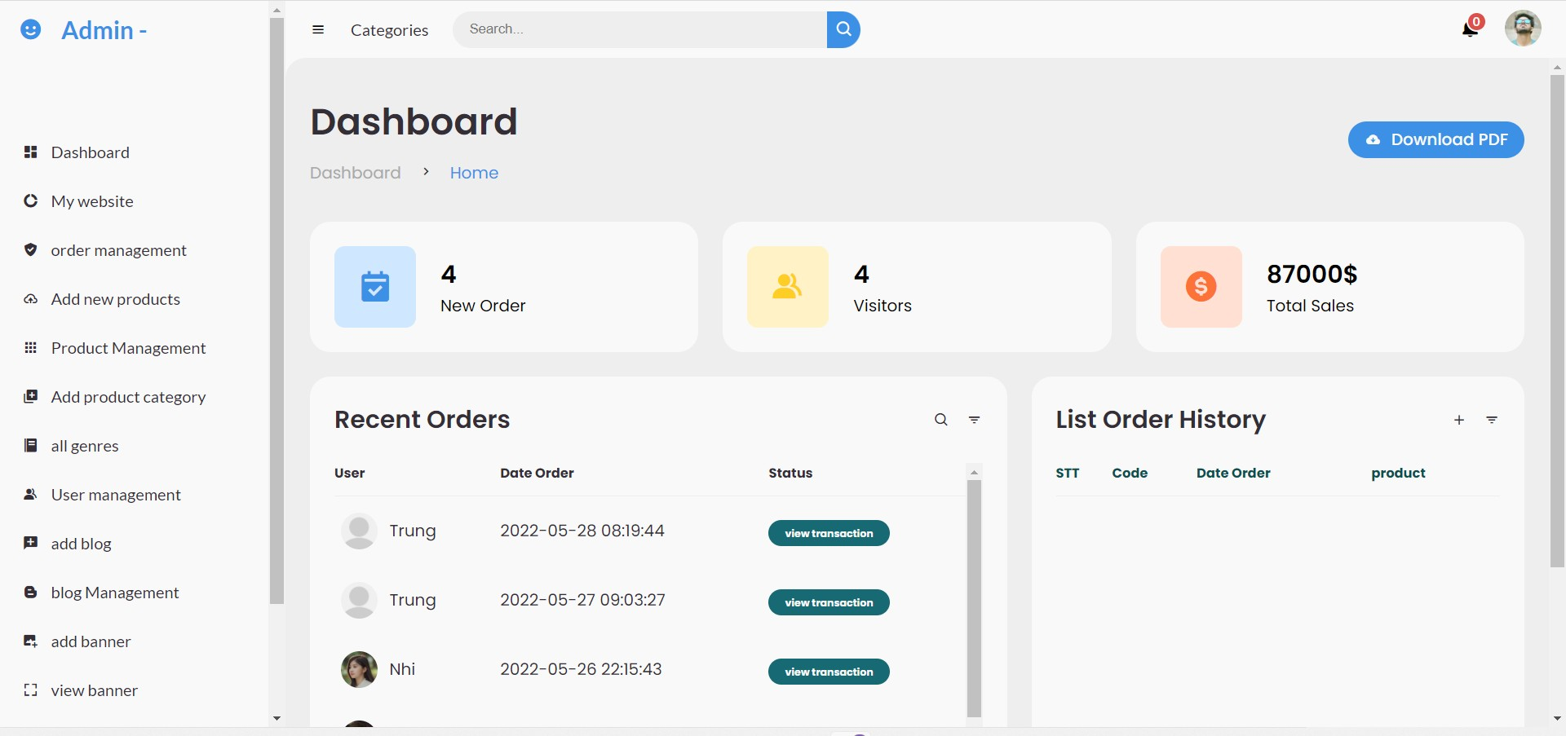
Giao diện admin

Slide 45
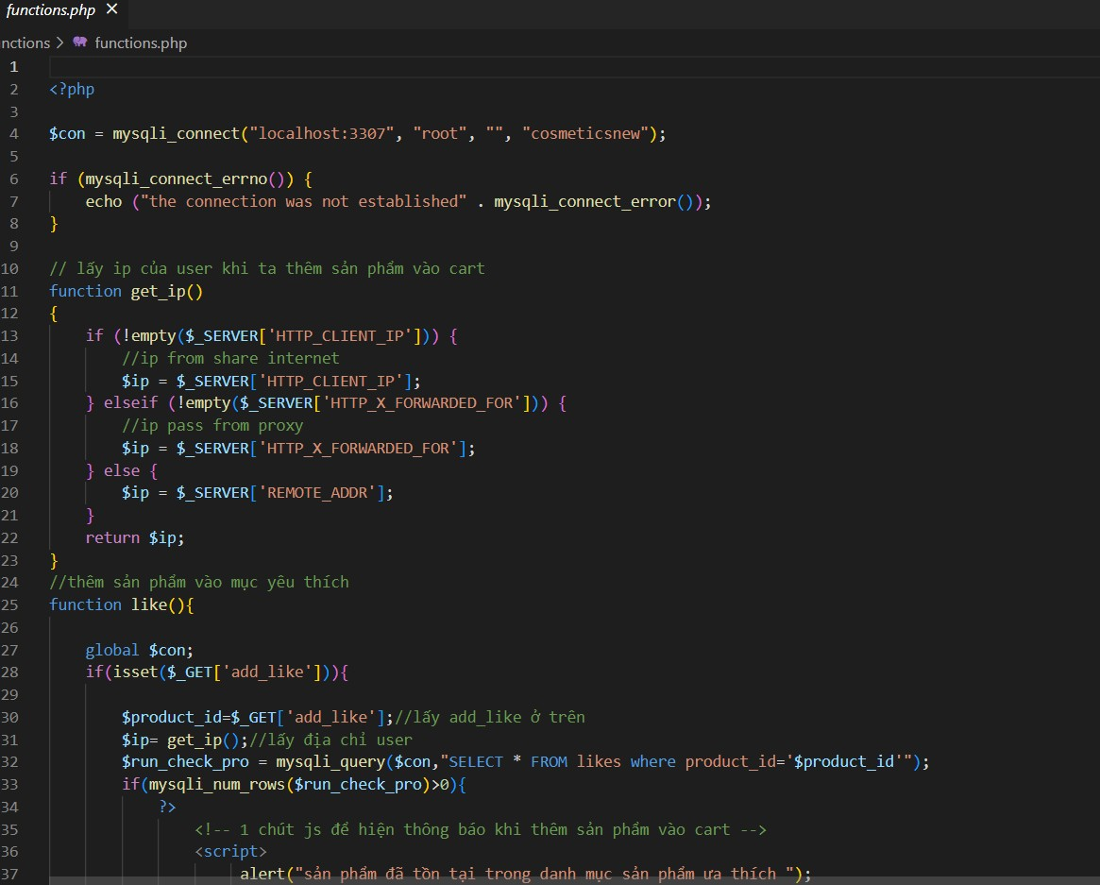
Hàm functions

Slide 46
Mặc hạn chế của đề tài
Hệ thống chưa hoàn thiện một chức năng của người sử dụng
So sánh giữa các sản phẩm để khách hàng có thể đưa ra sự lựa chọn.
Tốc độ xử lý chưa cao do chưa tối ưu được lập trình
Quản lý kho chưa tối ưu được các vấn đề với điều kiện liên quan như thời gian hàng tồn...

Slide 47



Thank you

